Slide 1

TRƯỜNG TIỂU HỌC CHU VĂN AN
CHÀO MỪNG QUÝ THẦY CÔ
VỀ DỰ GIỜ THĂM LỚP
Hoạt động trải nghiệm
BÀI 32: HĐCD: HÒA GIẢI BẤT ĐỒNG VỚI BẠN
GV: Nguyễn Thị Thu Hương

Slide 2
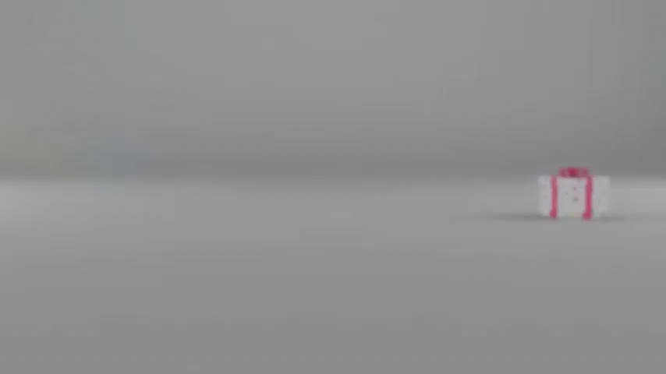

Slide 3
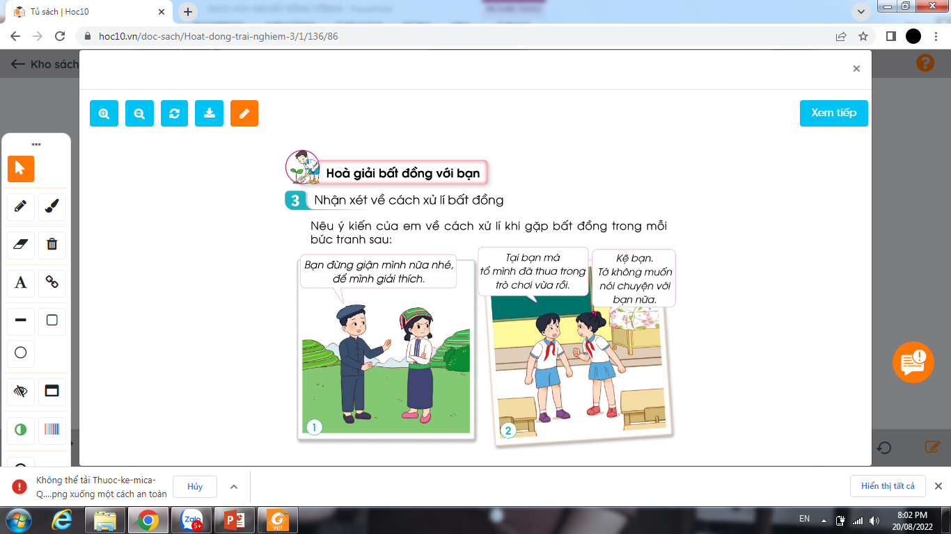
HOẠT ĐỘNG TRẢI NGHIỆM
Bài 32: HÒA GIẢI BẤT ĐỒNG VỚI BẠN
3. Nhận xét về cách xử lí bất đồng .
Nêu ý kiến của em về cách xử lí khi gặp bất đồng trong mỗi bức tranh sau:

Slide 4
3. Nhận xét về cách xử lí bất đồng .
Gợi ý:
+ Các bạn trong tình huống bất đồng về điều gì?
+ Em có nhận xét gì về cách xử lí khi gặp bất đồng của các bạn?
+ Em thích cách xử lí của bạn nào hơn? Vì sao?
+ Nếu là em, em sẽ xử lí thế nào nếu gặp tình huống bất đồng tương tự?

Slide 5
3. Nhận xét về cách xử lí bất đồng .
+ Bạn nam đã hành động rất hợp lý khi muốn giải thích cho bạn của mình nghe.
+ Bạn nữ: Em sẽ không tỏ thái độ với bạn mà sẽ lắng nghe bạn giải thích vì khi mình chưa nghe đối phương giải thích về câu chuyện thì bản thân sẽ không hiểu được hoặc hiểu sai.

Slide 6
3. Nhận xét về cách xử lí bất đồng .
+ Bạn nam: không nên đổ lỗi cho bạn của mình, nên động viên bạn.
+ Bạn nữ: không nên mặc kệ bạn, khi bạn nam mất bình tinh vì bị thua thì bạn nữ nên chủ động xin lỗi vì mình làm liên lụy đến tổ.

Slide 7
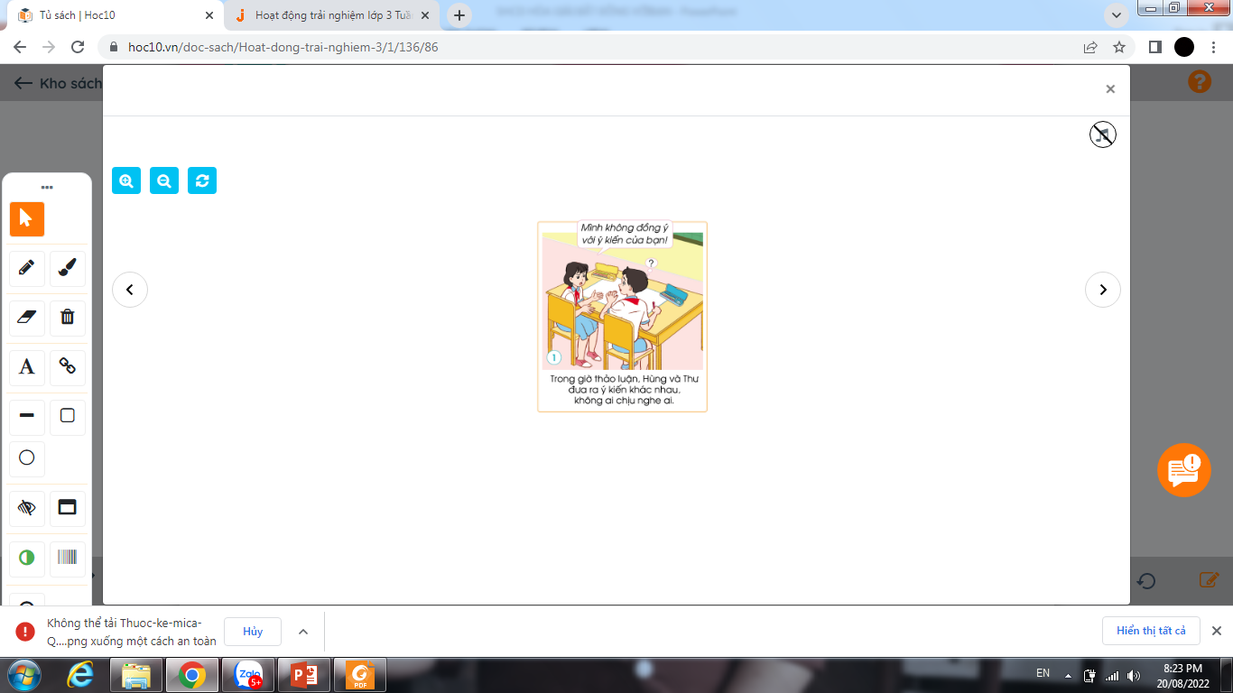
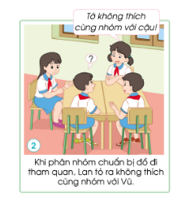
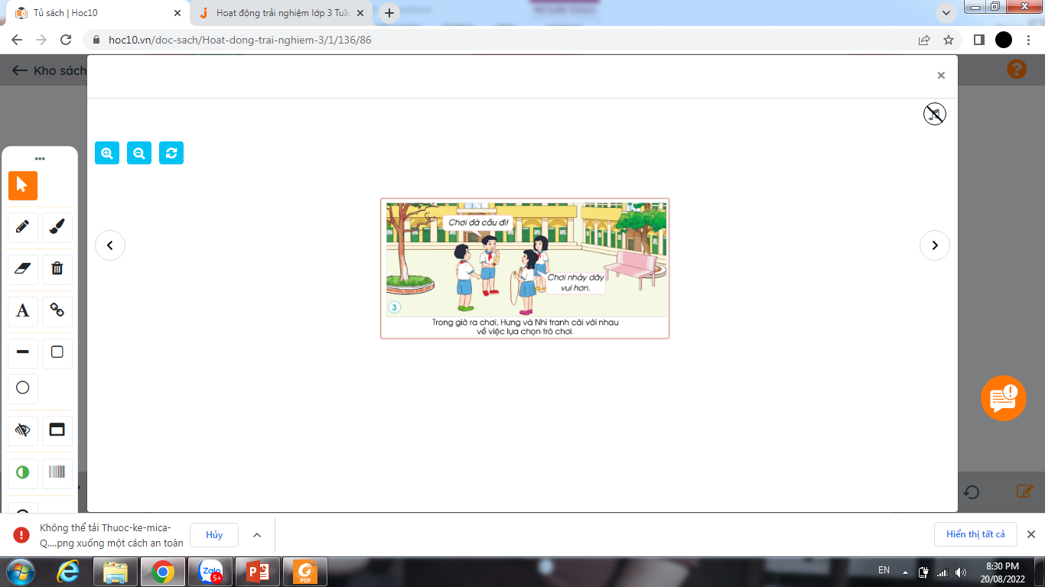
4. Thực hành hòa giải bất đồng
Quan sát tranh và thảo luận về cách hòa giải bất đồng với bạn trong mỗi tình huống sau:

Slide 8
4. Thực hành hòa giải bất đồng
Gợi ý:
+ Em sẽ nói điều gì với bạn khi đó?
+ Khi hòa giải với bạn, mình nên có thái độ thế nào?

Slide 9
4. Thực hành hòa giải bất đồng
Đóng vai thực hành hòa giải

Slide 10
4. Thực hành hòa giải bất đồng
Khi giải quyết tình huống thì nên bình tĩnh, không nên
nóng vội, mất kiểm soát để những cảm xúc tiêu cực lấn át lí trí. Nếu như vậy sẽ dẫn đến những hành động, lời nói gây tổn thương cho đối phương. Cần đặt lợi ích tập thể lên trên lợi ích cá nhân.

Slide 11

XIN CHÂN THÀNH CẢM ƠN
QUÝ THẦY CÔ GIÁO VÀ CÁC EM

